Slide 1


RDA-DE 2020 - Grundlagen des FDM
Jessica Rex (FDM-Kontaktstelle TU Ilmenau/TKFDM)
ORCiD: 0000-0002-9257-3812
Twitter: @ThatDataStuff
DOI: 10.5281/zenodo.3686572

Slide 2
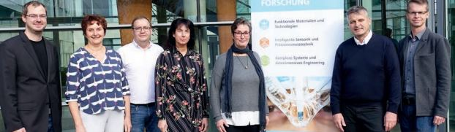



Wer ich bin
Referat Forschungsservice und Technologietransfer der TU Ilmenau
Sonstige Zugehörigkeiten
Mitglied DINI Unter-AGs DMPs und Schulungsmaterialien
Mitglied RDA IG Research Data Management in Engineering
Redaktionsmitglied forschungsdaten.info
Fördermittel- und Antragsberatung
Gründerservice/Transferstelle
EU-Büro
Profilreferenten
Kontaktstelle Forschungsdatenmanagement

Slide 3

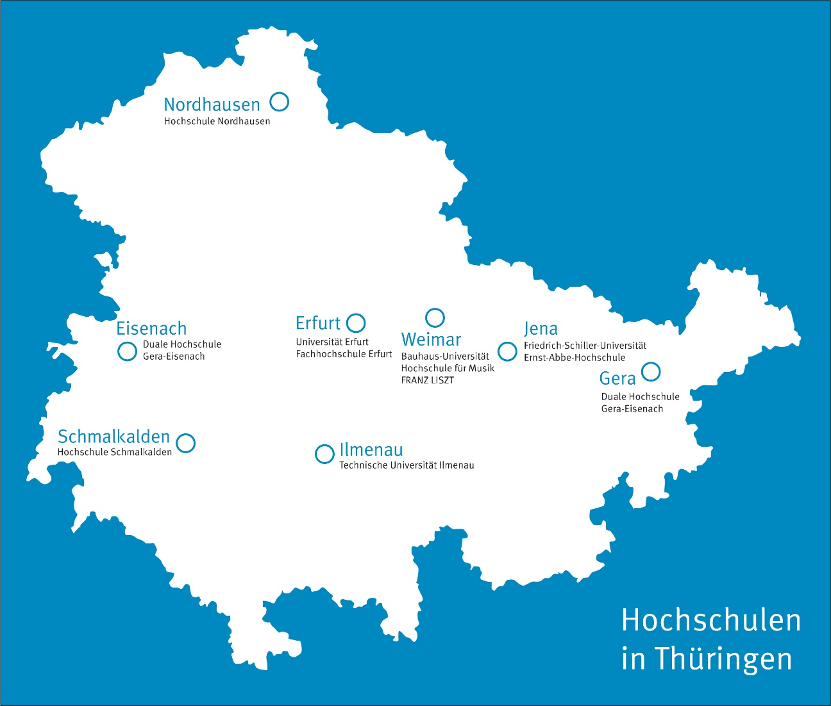

Wer ich bin
Kompetenznetzwerk Forschungsdatenmanagement der Thüringer Hochschulen (TKFDM)
Laufzeit: 3 Jahre (seit 10/18)
Koordination: Kontaktstelle Forschungsdatenmanagement der FSU Jena
Förderung zu 50% durch das TMWWDG
zuständig für alle Thüringer Hochschulen (inkl. HAWs)
Beratungs- und Schulungsangebote, Informationsmaterialien
Organisation der Thüringer FDM-Tage (Juni 2019, 2020)
www.forschungsdaten-thueringen.de
RDA-DE 2020

Slide 4
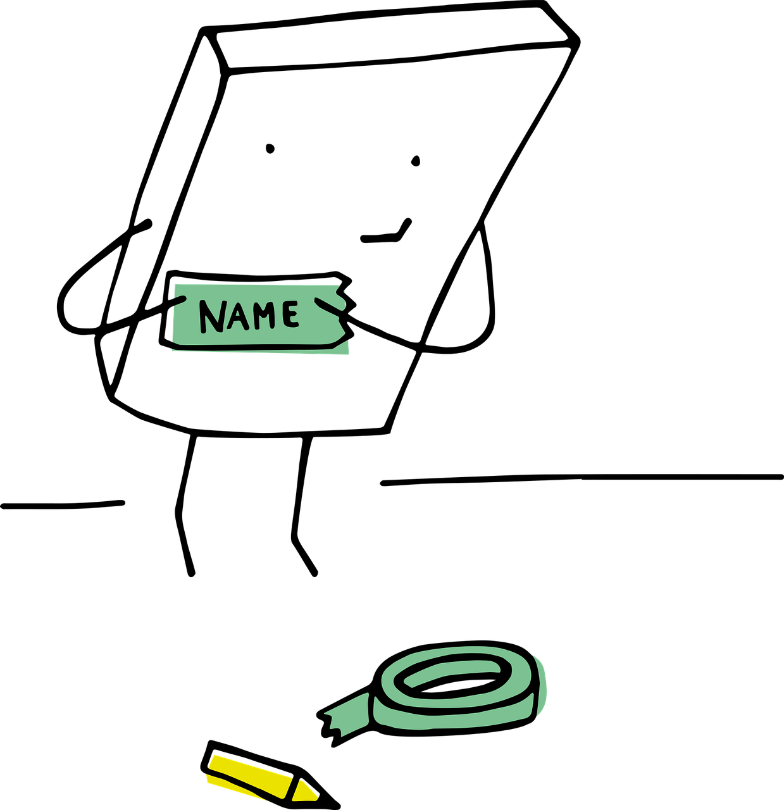
Wer sind Sie?
Bitte verraten Sie uns:
Namen
Berufliche Stellung und Organisation
Motivation für die Teilnahme und Erwartungen an diesen Workshop

Slide 5

Kennenlernen: Wir und Ich
Finden Sie sich zu dritt zusammen.
Notieren Sie auf Ihrem Arbeitsblatt jeweils:
drei Gemeinsamkeiten (in der Mitte)
drei Unterschiede (jeweils in den Ovalen)
3. Stellen Sie der Gruppe Ihr Blatt gemeinsam vor.

Slide 6
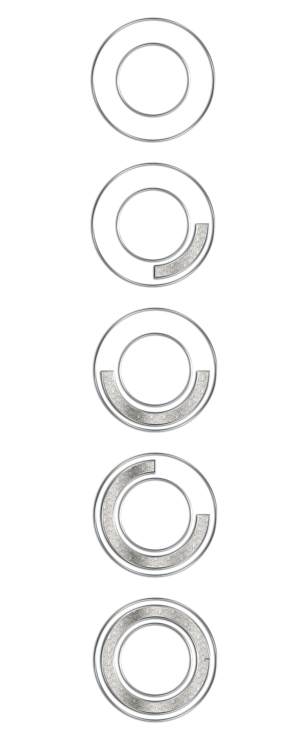
Was Sie erwartet
Unser Weg zum Grundlagenwissen FDM
Grundbegriffe
Warum Forschungsdatenmanagement?
Der Forschungsdatenlebenszyklus
Die FAIR-Prinzipien
Der Datenmanagementplan
Nachhaltigkeit: Datenformate und Speichermedien
Repositorien
Persistente Identifikation
Forschungsdaten-Policies und Rechtliche Aspekte
Kleines Abschlussquiz

Slide 7
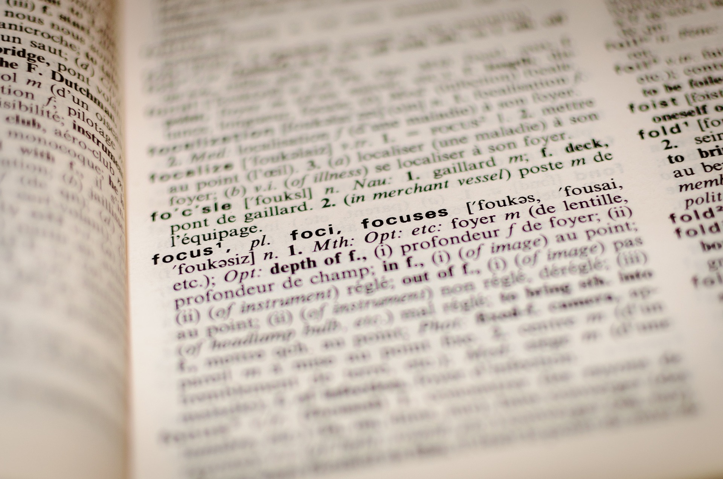
Grundbegriffe

Slide 8

Grundbegriffe
Was sind Forschungsdaten?
Alle Daten, die für die Forschung genutzt werden, im Forschungsprozess entstehen oder dessen Ergebnis sind.

Slide 9

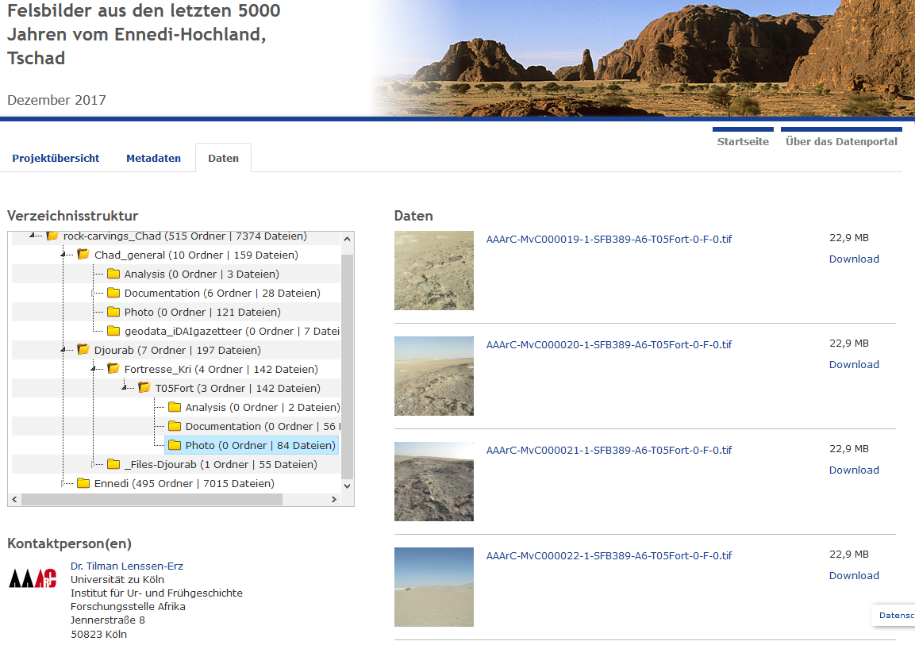


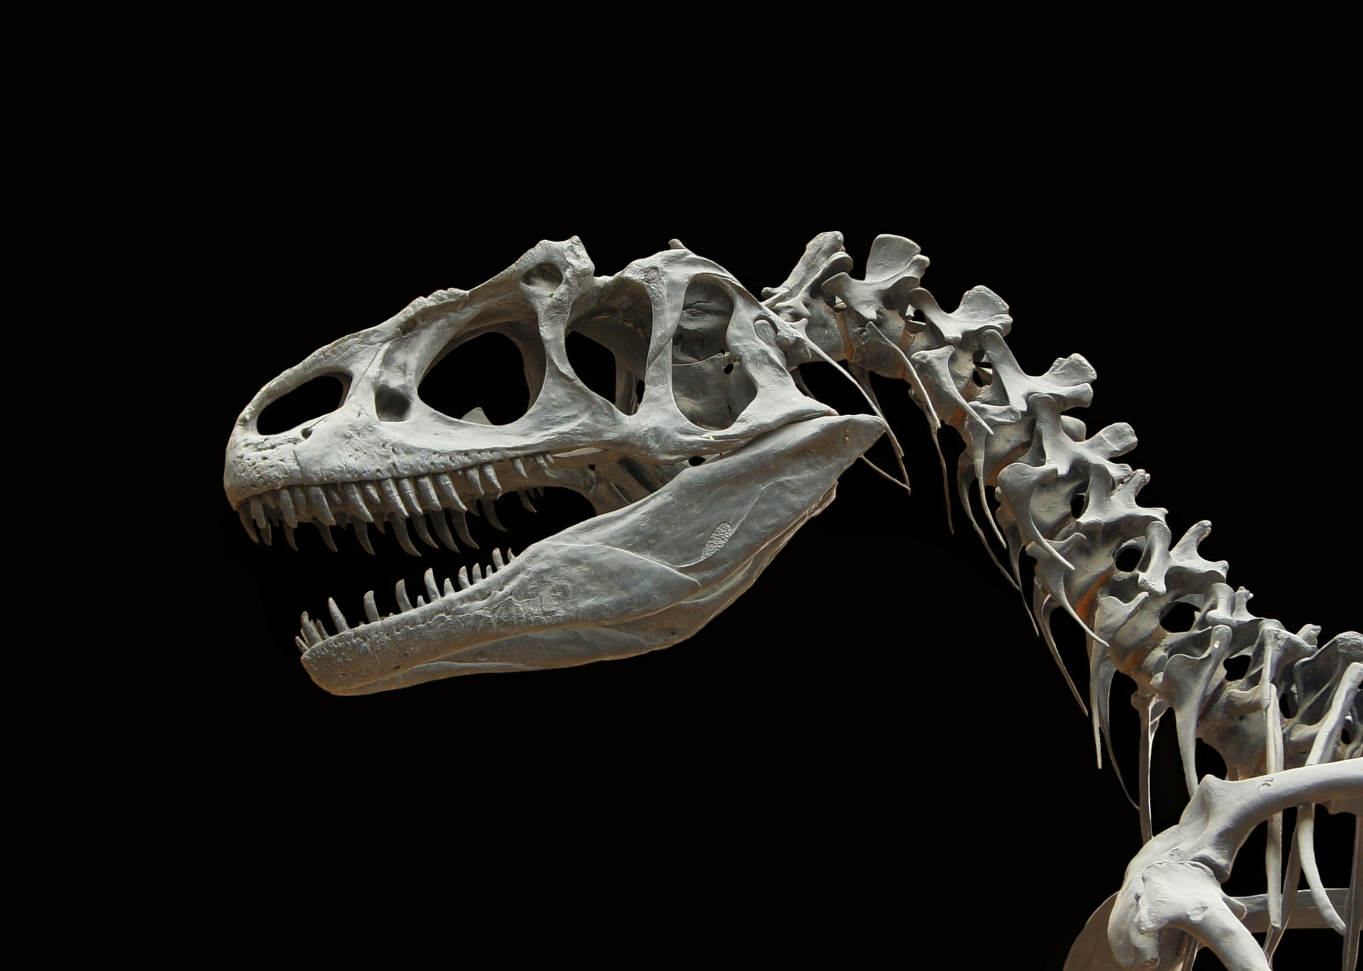
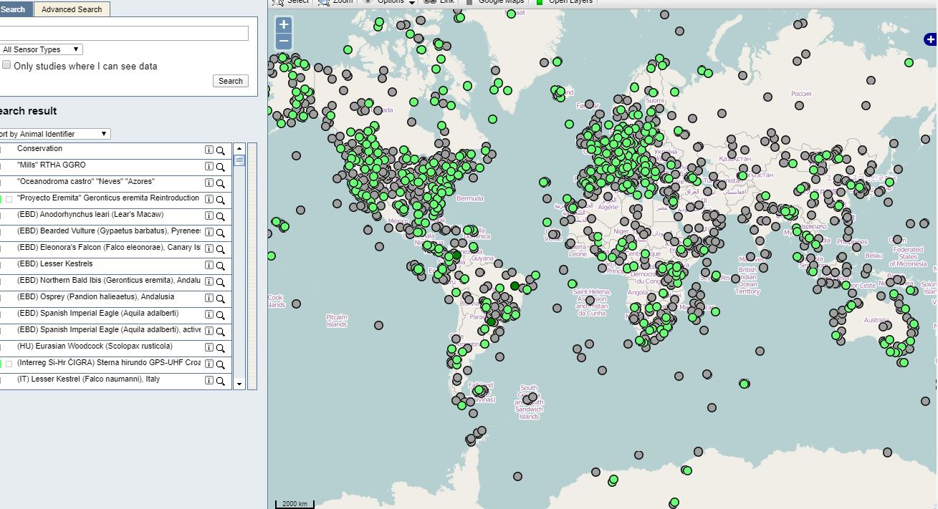
Grundbegriffe
Arten von Forschungsdaten
Rohdaten + verarbeitete Daten
Daten aus: Simulationen, Beobachtungen, Umfragen, Messungen, Interviews
Software-Code, Algorithmen, Skripte
Audio-visuelle Daten
Social-Media-Daten
Physische Objekte (Proben, Artefakte) ggfs. in digitaler Form
Notes:
Datenarten zuerst zurufen lassen!

Slide 10
Grundbegriffe
Definition Forschungsdatenmanagement
„Forschungsdatenmanagement (FDM) umfasst die Prozesse der Transformation, Selektion und Speicherung von Forschungsdaten mit dem gemeinsamen Ziel, diese langfristig und personenunabhängig zugänglich, nachnutzbar und nachprüfbar zu halten.“
Quelle: forschungsdaten.info

Slide 11
Warum FDM?

Slide 12
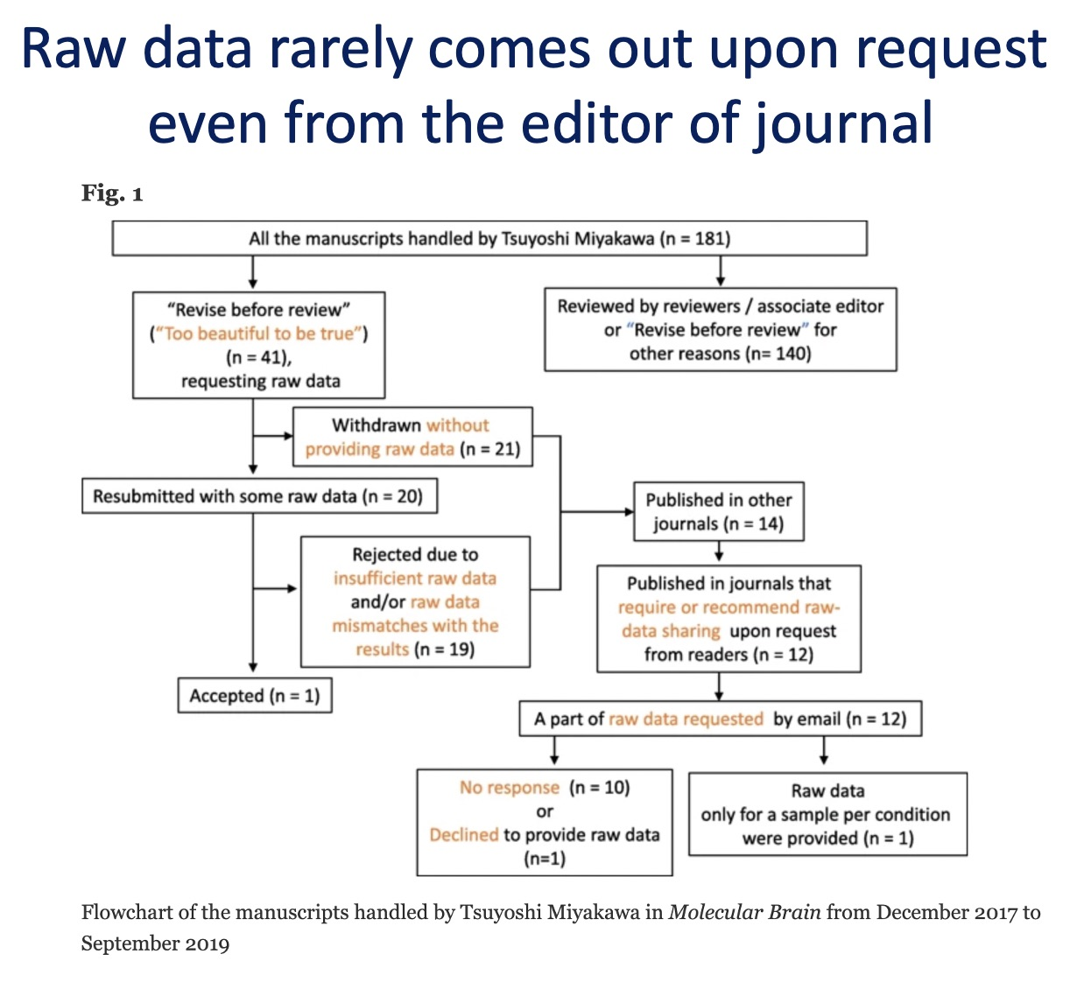
Warum FDM?
Ein Beispiel aus dem Forschungsalltag
Neurowissenschaftler Tsuyoshi Miyakawa (Fujita Health University) ist Chefredakteur zweier wissenschaftlicher Zeitschriften (Molecular Brain + Neuropsychopharmacology Reports).
Wenn die Ergebnisse eines eingereichten Beitrags “too good to be true” erscheinen, verlangt er von den Autor/innen die zugrunde liegenden Rohdaten.
Das Ergebnis: nur EINE Person (von 41) konnte korrekte und ausreichende Rohdaten liefern!

Slide 13

Warum FDM?
Karen Hanson, Alisa Surkis, Karen Yacobucci; NYU Health Sciences Library; Data Sharing and Management SNAFU in three short acts
Notes:
Kurz nachbearbeiten: Was für Probleme sind hier bereits offenbar geworden?

Slide 14
Warum FDM?
Was bringt es mir?
DMP/FDM ist Voraussetzung für den Zugang zu bestimmten Förderquellen (bspw. ERC Horizon2020) bzw. Förderkriterium (DFG)
weitere Förderungsbedingungen (bspw. GWP) werden durch ein professionelles FDM abgedeckt
gute Vorbereitung auf Datenabfrage im Reviewprozess
verringert den zukünftigen Aufwand bei einer eigenen oder fremden Nachnutzung der Daten
minimiert das Risiko eines Datenverlusts durch Maßnahmen wie Datendokumentation, Datensicherung und eine geeignete Langzeitarchivierung

Slide 15
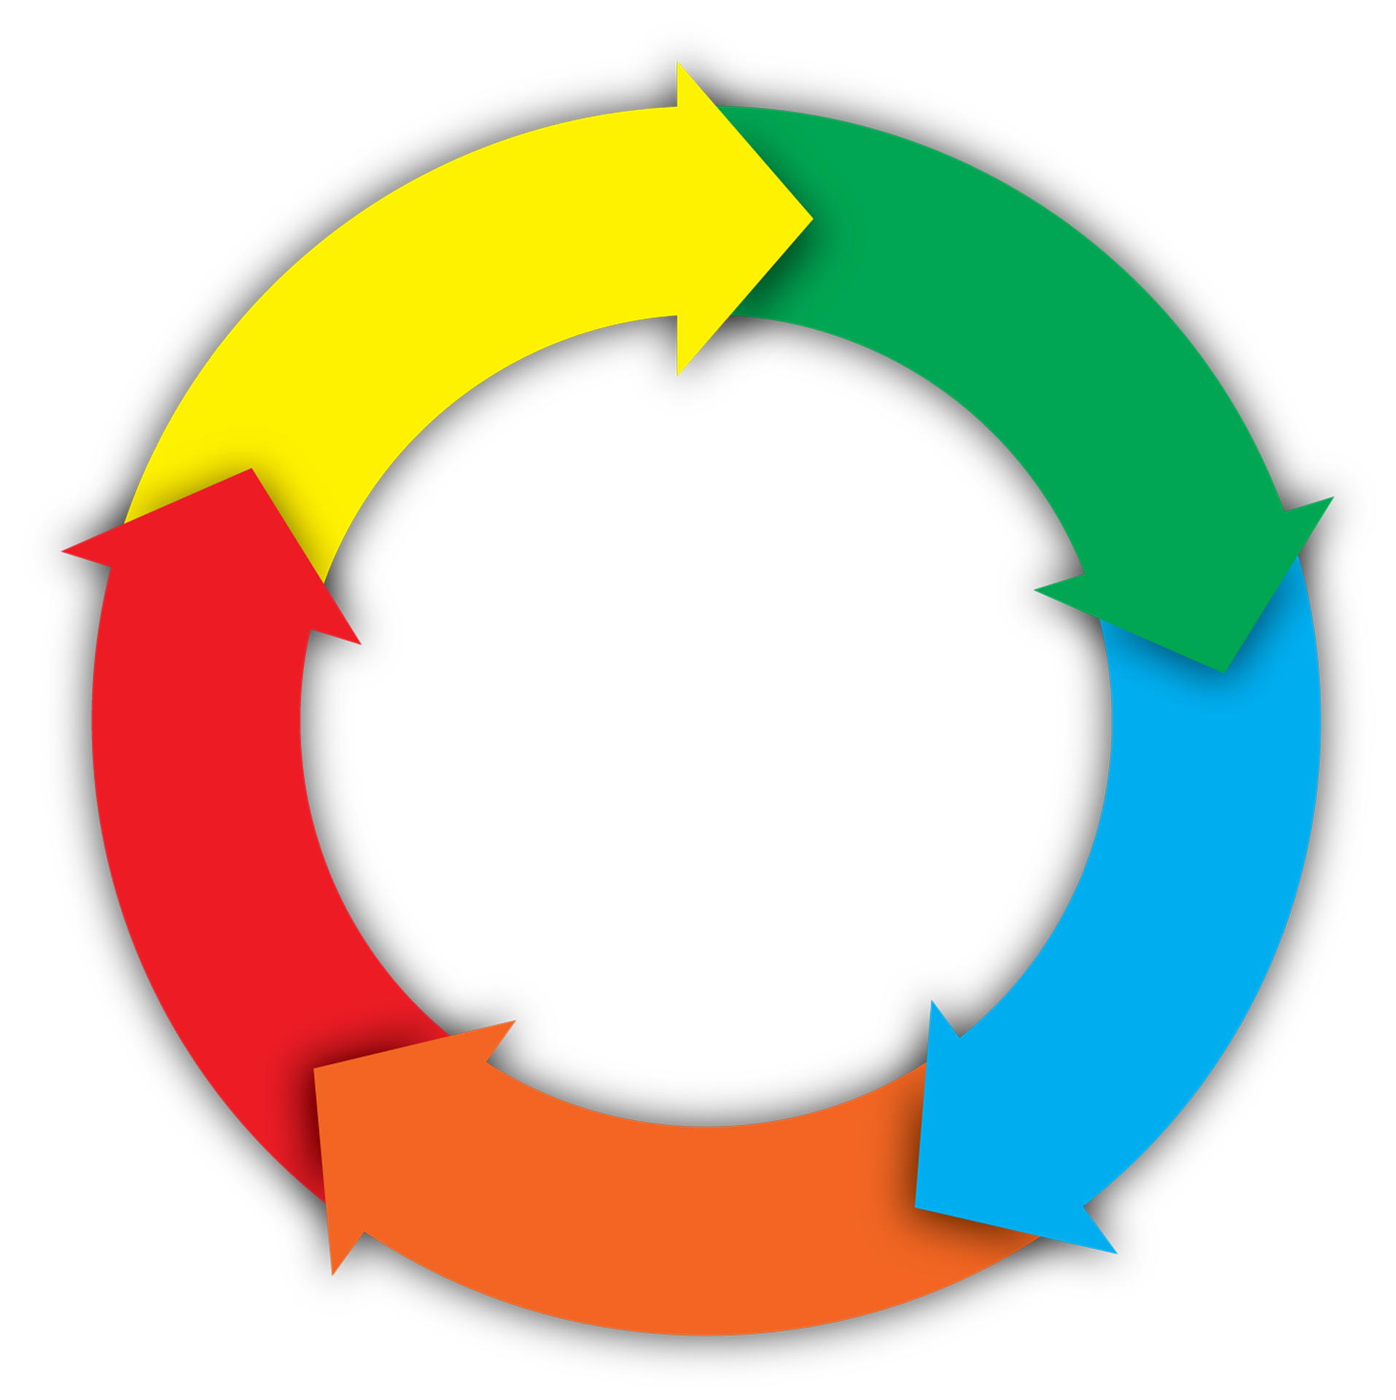
Der Forschungsdaten- lebenszyklus

Slide 16
Der Forschungsdatenlebenszyklus
Praktische Übung
Der Datenlebenszyklus ist ein Modell, welches die Stationen veranschaulicht, die Forschungsdaten während der Dauer eines Forschungsvorhabens durchlaufen können. Je nach Fachdisziplin können die Phasen/Stationen variieren, fast immer werden jedoch 6 oder 7 Phasen angegeben.
Finden Sie sich in Gruppen von 4 Personen zusammen.
Diskutieren Sie kurz und ordnen Sie die Stationen des Datenlebenszyklus so, wie Sie es für sinnvoll halten.
Fehlt Ihnen noch etwas/eine Station? Wenn ja, notieren Sie sich diese bitte.
Die Gruppen stellen jeweils ihren eigene Zyklus vor und erläutern kurz die Gedanken dazu.

Slide 17



Der Datenlebenszyklus
Alles beginnt mit einer Forschungsfrage…
Datensammlung
+ verabeitung
Analyse
Planung
Archivierung + Publikation
… und endet mit einer neuen Forschungsfrage
Nachnutzung
Zugang

Slide 18
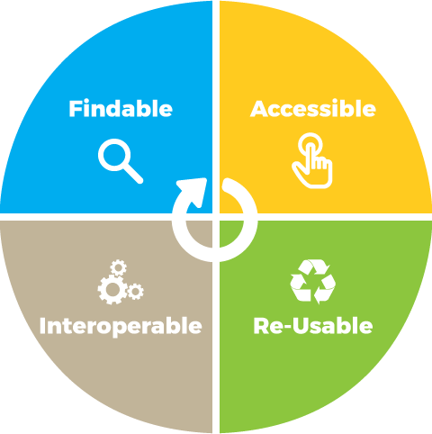
Die FAIR-Prinzipien

Slide 19
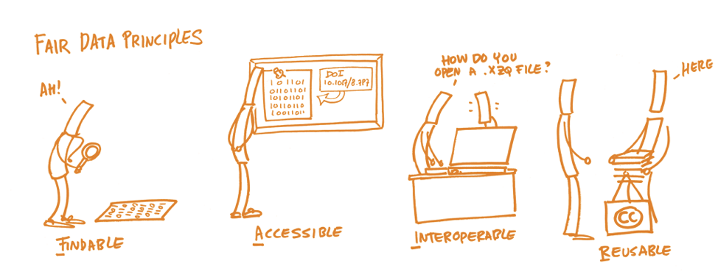
Die FAIR-Prinzipien
Bild: https://book.fosteropenscience.eu/
Findable | Uploaded to public repository with metadata, identifiable and locatable by a persistent identifier
Accessible | Available and obtainable for download; even if the data is restricted, metadata is open
Interoperable | Allowing data exchange/reuse through use of interoperable platforms, standardized meta data schemata and controlled vocabularies/ontologies; meta data is human-readable as well as machine-readable
Reusable | Allowing widest possible reuse through good documentation and clear usage license and provenance information

Slide 20
Die FAIR-Prinzipien
Gut zu wissen
FAIR ≠ OPEN (nicht alle FAIRen Daten müssen offen sein und nicht alle offenen Daten sind auch automatisch FAIR)
Einhaltung der FAIR-Prinzipien ist an einigen Einrichtungen und Drittmittelgebern mittlerweile obligatorisch – relevante Leitlinien, Policies und Förderkriterien checken!
FAIRness der eigenen Daten anhand der EUDAT Checkliste überprüfen (https://zenodo.org/record/1065991)
FAIRness der eigenen Daten anhand des Self-Assessment Tools überprüfen https://www.ands-nectar-rds.org.au/fair-tool
Bei Interesse: 2. Thüringer FDM-Tage im Juni 2020 unter dem Motto „Good Research Data Management: not just a FAIRytale“ (große Auftaktveranstaltung in Erfurt)

Slide 21

Datenmanagementpläne
Der Datenmanagementplan

Slide 22
Der Datenmanagementplan
beschreibt:
welche Daten wie entstehen/erhoben werden
wie diese dokumentiert werden
wer Zugang dazu haben wird
wo die Daten liegen
durch wen sie wie gesichert werden
wie sie archiviert werden
ob und wie offen sie geteilt werden
ist ein lebendes Dokument und sollte regelmäßig aktualisiert werden!
ist Voraussetzung für Zugang zu einigen Fördermittel-Programmen
spart Zeit und Nerven durch vorausschauendes Planen
ist Grundlage für FDM-relevante Teile der Budget-Kalkulation
sollte aus den o.g. Gründen so früh wie möglich begonnen werden
Seite 7
Notes:
A Data Management Plan is often written early on in the research process to determine what data will be created and how it will be managed. Sometime you are asked for a DMP as part of a grant application, but they are useful to write regardless as it helps to develop consistent procedures from the outset.

Slide 23

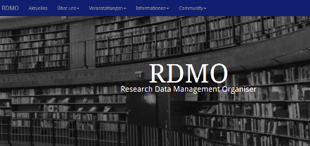
Der Datenmanagement-Plan
DMP-Tools
DMP Online
RDMO
bewährtes, webbasiertes, englischsprachiges Tool
viele Templates verschiedener Förderer verfügbar
kein DFG-Template
https://dmponline.dcc.ac.uk
deutschsprachiges DMP-Tool + Community
webbasiert und als App verfügbar
Instanz muss selbst gehostet werden, oder:
rdmo.forschungsdaten.info

Slide 24
Der Datenmanagement-Plan
Beispiel-DMPs
Auf zenodo.org:
Helix Nebula – Beispiel aus der Hochenergiephysik
https://zenodo.org/record/48171#.WATexnriF40
Tweether – Beispiel aus den Ingenieurswissenschaften (Mikroelektronik)
https://zenodo.org/record/55791#.WATei3riF40
AutoPost – Beispiel aus der Informations- und Kommunikationstechnik
https://zenodo.org/record/56107#.WATefXriF40
Auf den Seiten der HU Berlin für verschiedene Förderer (DFG, BMBF, EU):
https://www.cms.hu-berlin.de/de/dl/dataman/arbeiten/dmp_erstellen
Im Libre DMP Catalogue:
https://libereurope.eu/dmpcatalogue/
Notes:
ICT = Informations und Kommunikationstechnologie

Slide 25

Nachhaltigkeit: Datenformate und Speichermedien

Slide 26

Nachhaltigkeit
Datenformate I
Nachhaltige Formate (für die Archivierung geeignet) sind:
unverschlüsselt, nicht komprimiert, idealerweise offen, standardisiert, verlustarm/frei
Liegen Daten in einem proprietären Format vor (Originalsoftware-Format wie bspw. MatLab), diese immer auch in einem offenen/nachhaltigen Format ablegen!
(Langzeit)Archivierung kostet oft Geld (Infrastruktur) und Zeit (Bereinigung, Konvertierung und Formatanpassung, Metadaten). Planen Sie frühzeitig!

Slide 27
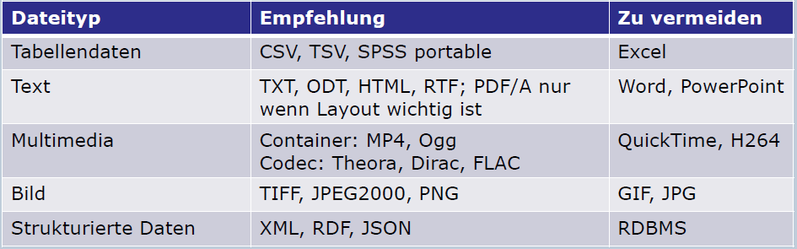
Nachhaltigkeit
Datenformate II
Quelle: Kerstin Helbig, Einführung in das Forschungsdatenmanagement RDA-DE-Trainings-Workshop A1, 2017.
Mehr Informationen: https://www.forschungsdaten.info/themen/bewahren-und-nachnutzen/formate-erhalten/

Slide 28
Nachhaltigkeit
Lebensdauer von Speichermedien
RDA-DE 2020

Slide 29

Persistente Identifikation

Slide 30
Persistente Identifikation
Definition
dauerhafter (persistenter), digitaler Identifikator, bestehend aus Ziffern und/oder alphanumerischen Zeichen
10.5281/zenodo.3686572
verweist direkt und ortsunabhängig auf ein digitales Objekt (Publikation, Datensatz, Person)
meist genutzte Systeme für Daten/Publikationen: DOI (Digital Object Identifier), URN (Uniform Resource Name) und handle
meist genutzte Systeme für Personen: ResearcherID (gehört zu Thompson-Reuters, for-profit), ORCiD (unabhänig, not-for-profit) → Empfehlung

Slide 31
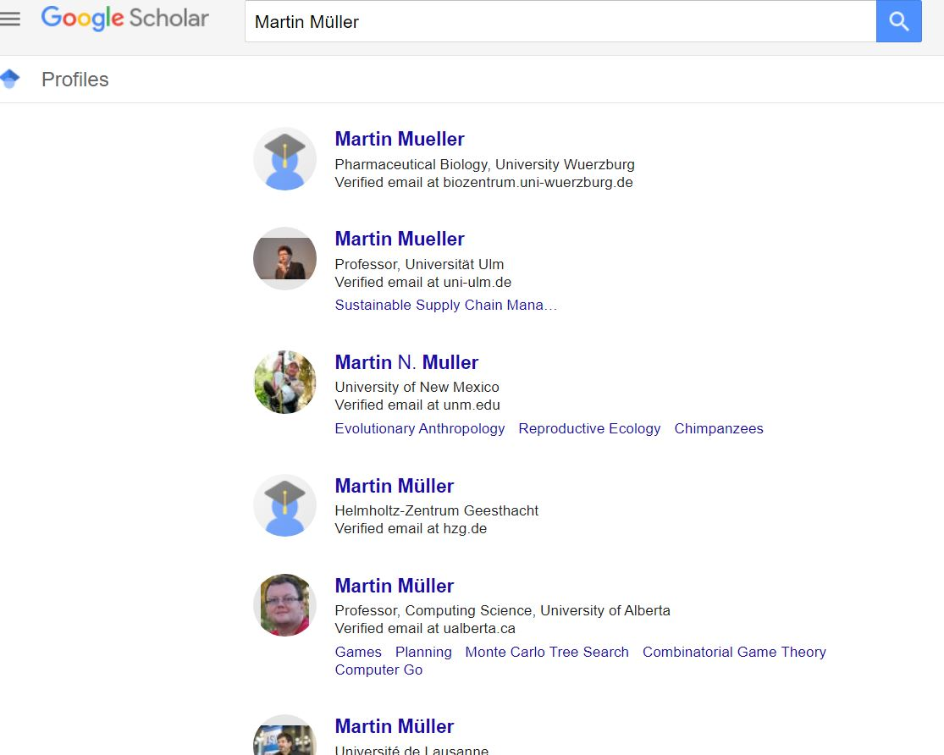

Persistente Identifikatoren
Warum eine ORCiD?
Eine ORCiD verweist immer eindeutig auf die selbe Person und bleibt auch persistent bei:
Namensänderung
falschen Schreibweisen
Institutionswechsel

Slide 32
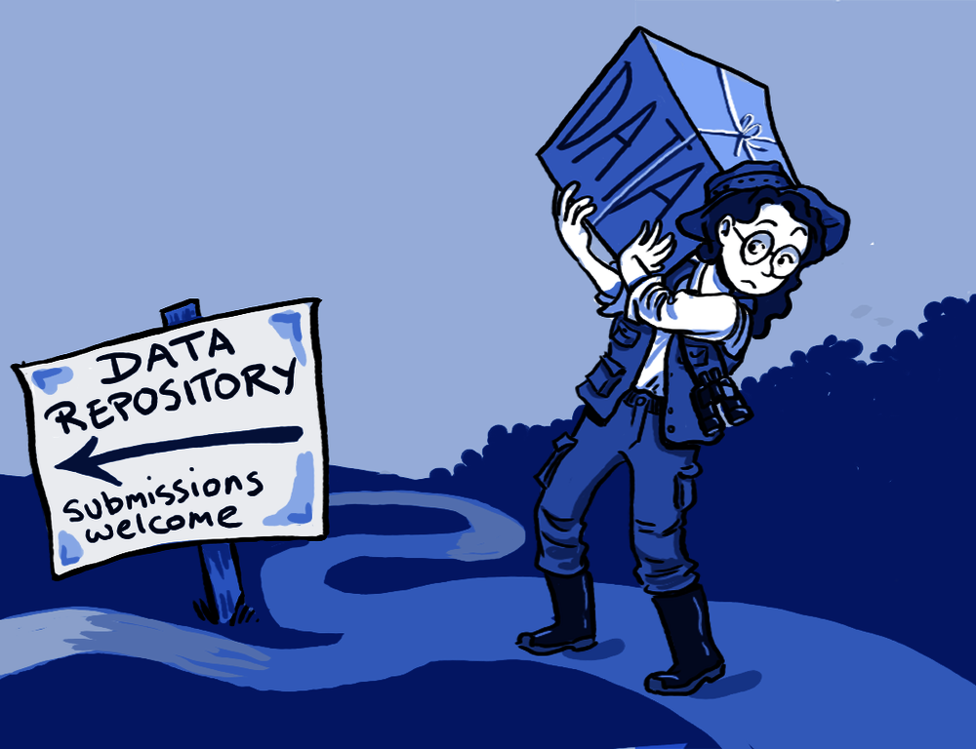
Repositorien

Slide 33
Repositorien
Definition und Typen
Datenbanken, in denen digitale Objekte dokumentiert, archiviert und publiziert werden können
sichern Sichtbarkeit und Haltbarkeit der Daten (durch PID + Metadaten), bieten idealerweise Zugangskontrolle und transparente Nutzerrechte
Fachspezifische Datenarchive, Datenzentren und Repositorien
Fachübergreifende/generische Repos (bspw. zenodo, Open Science Framework, figshare)
Institutionelle Repositorien
Weitere Möglichkeiten Daten zu veröffentlichen:
Datensupplemente in Fachzeitschriften
eigenständige Datenzeitschriften

Slide 34

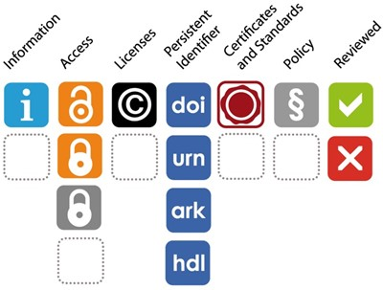
Repositorien
Suche
über re3data.org
Suchportal für Daten-Repositorien
über 2000 verifizierte Einträge
durchsuchbar nach Repo-Inhalt, Disziplin oder Land
Icons bieten Überblick

Slide 35




Repositorien
Auswahlkriterien
Core Trust Seal oder DINI-Zertifikat vorhanden
disziplinspezifisch vor generisch
Vergabe und ggfs. Reservierung von persistenten Identifikatoren möglich (DOI,URN, o.ä.)
Transparenz (Nutzungs- und Lizenzbedingungen werden klar genannt)
bei Open Data-Mandat: Open Access-Repositorium wählen via OpenDOAR (Directory of Open Access Repositories)

Slide 36
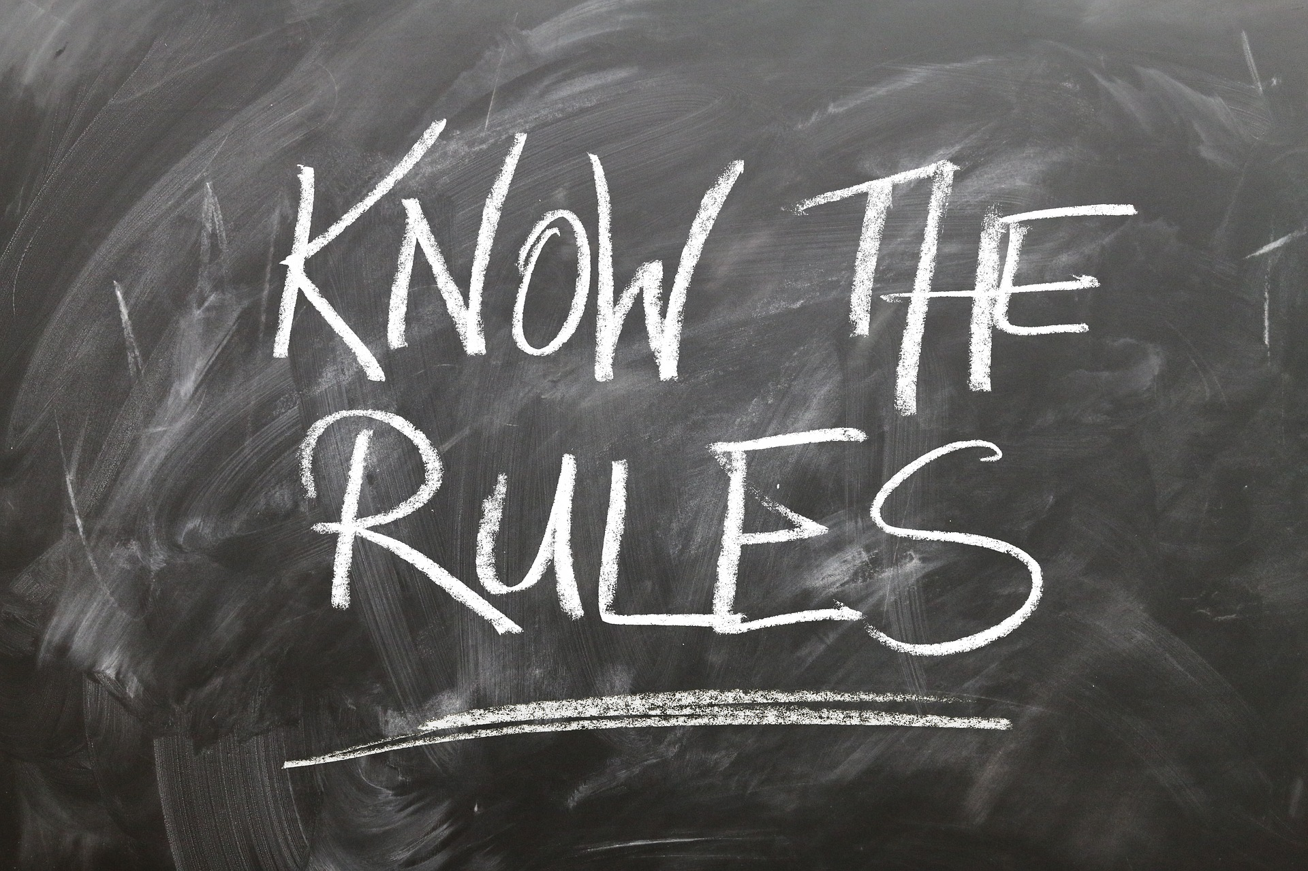
Leitlinien und Rechtliche Aspekte

Slide 37
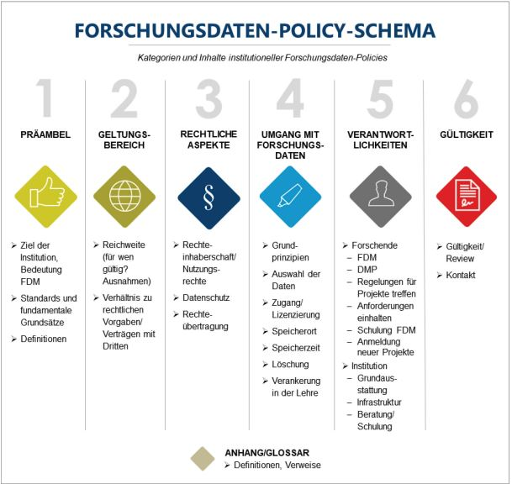
Forschungsdaten-Policies
Definition
Dokumente, die den zentralen Handlungsrahmen für den Umgang mit Forschungsdaten abstecken
viele Förderer, Wissenschaftsorganisationen, Fachgebiete, Journals/Verlage und zunehmend mehr Hochschulen haben eigene Forschungsdaten-Policies
unterschiedliche Verbindlichkeitsgrade und Charaktere
Aus Hiemenz, Bea und Monika Kuberek: Empfehlungen zur Erstellung institutioneller Forschungsdaten-Policies. Das Forschungsdaten-Policy-Kit als generischer Baukasten mit Leitfragen und Textbausteinen für Hochschulen in Deutschland, Berlin: Technische Universität - DepositOnce, 2018. https://depositonce.tu-berlin.de//handle/11303/8372.

Slide 38
Forschungsdaten-Policies
Wichtige Policies von Drittmittelgebern I
Deutsche Forschungsgemeinschaft (DFG): Leitlinien zum Umgang mit Forschungsdaten (2015)
„[…] Wenn aus Projektmitteln systematisch Forschungsdaten oder Informationen gewonnen werden, die für die Nachnutzung durch andere Wissenschaftlerinnen und Wissenschaftler geeignet sind, legen Sie bitte dar, ob und auf welche Weise diese für andere zur Verfügung gestellt werden. Bitte berücksichtigen Sie dabei auch - sofern vorhanden - die in Ihrer Fachdisziplin existierenden Standards und die Angebote existierender Datenrepositorien oder Archive. […]“
„Die für die Nachnutzung der Forschungsdaten anfallenden projektspezifischen Kosten können Sie im Rahmen des Projekts beantragen.“
Europäische Kommission: Guidelines on Data Management in Horizon 2020 (2016)
Open Data Mandat: 100% Open Data in allen Programmbereichen ab 01.01.2017, Datenmanagement-Plan obligatorisch, Opt-Out möglich

Slide 39
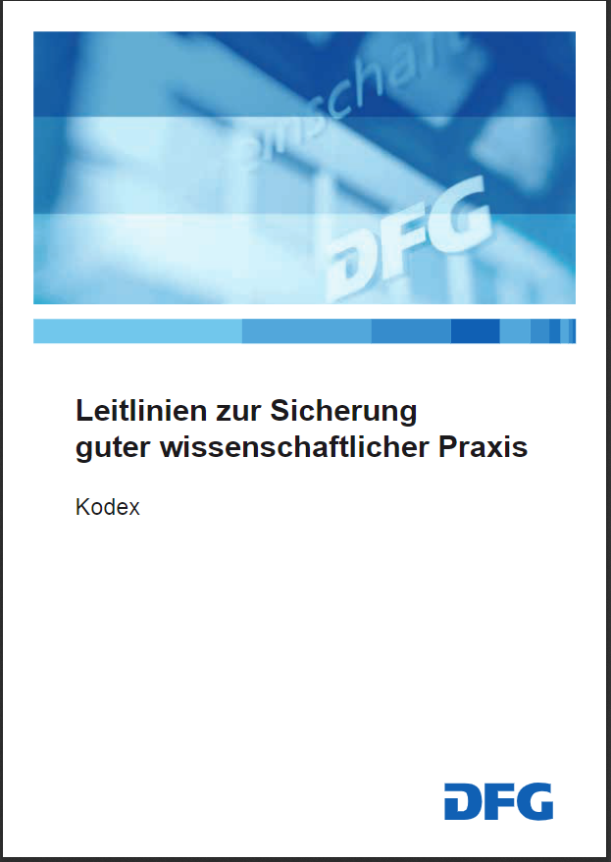
Forschungsdaten-Policies
Wichtige Policies von Drittmittelgebern II
Deutsche Forschungsgemeinschaft (DFG): Leitlinien zur Sicherung guter wissenschaftlicher Praxis (2019)
in Kraft seit 01.08.2019
verbindlich umzusetzen bis 31.07.2021
19 Leitlinien, davon relevant für FDM:
Leitlinie 7: Phasenübergreifende Qualitätssicherung
Leitlinie 10: Rechtliche und ethische Rahmenbedingungen
Leitlinie 11: Methoden und Standards
Leitlinie 12: Dokumentation
Leitlinie 13: Herstellung von öffentlichem Zugang zu Forschungsergebnissen
Leitlinie 17: Archivierung

Slide 40
Rechtliche Aspekte
FDM-relevante Rechtsbereiche
Urheberrecht
Datenschutzrecht
Arbeits/Dienstrecht
Patentrecht
Wettbewerbsrecht
Abhängig vom Use Case können auch weitere Rechtsbereiche Anwendung finden!
Mehr Information: https://www.forschungsdaten.info/themen/rechte-und-pflichten

Slide 41
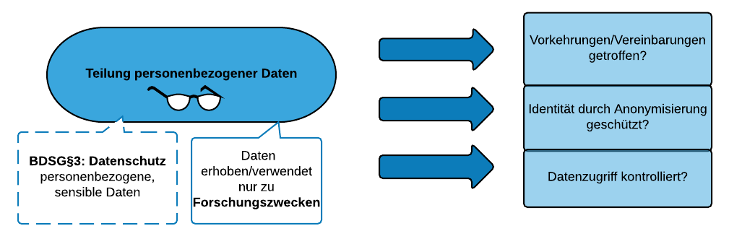
Rechtliche Aspekte
Datenschutz/Teilen personenbezogener Daten
schutzwürdig sind nach Bundesdatenschutzgesetz (BDSG neu) §3 und Art. 4 der Europäischen Datenschutzgrundverordnung (DSGVO) alle personenbezogenen Daten aber insbesondere: Herkunft, politische Meinung, Religion, Gesundheit und Sexualleben
Bedingungen für die Nutzung: Forschungszweck, Datensparsamkeit, Datenzugriff kontrollieren

Slide 42
Rechtliche Aspekte
Datenschutz/Informierte Einwilligung
Information vor Beginn der Studie/Umfrage über Verbleib der Daten und den Umgang damit
schriftliche Einwilligung erforderlich (online mindestens per Klick)
separate Unterschrift für Datenanalyse und Datenarchivierung erforderlich
Muster/Templates und Empfehlungen im Working paper Nr. 28 des RatSWD
Wenn keine Einwilligung einholbar, kann eine Veröffentlichung trotzdem möglich sein:
Anonymisieren
weitestgehende Aufhebung der Zuordnung der Daten zur Person
Pseudonymisieren
Ersetzung von Idenitifikationsmerkmalen
Aggregieren
Daten über einen ausreichend großen Personenkreis zusammenfassen

Slide 43
Rechtliche Aspekte
Urheberrecht
wahrt Persönlichkeitsrechte des Autors/Urhebers wie Erstveröffentlichung, Urheberbezeichnung und Rückruf des Werkes und sichert dessen Verwertungsrechte (UrhWissG); unübertragbar
gilt nur für persönliche geistige Schöpfungen→ rein maschinell erstellte Ergebnisse sind in der Regel NICHT schutzwürdig
schützt Form, nicht Inhalt des Werks (bspw. eine Zeichnung, Bild, textliche Beschreibung der Daten etc.)
Datenbanken können nach EU-Richtlinie über das Urheberrecht im digitalen Binnenmarkt urheberrechtlich geschützt sein
Mehr Information: https://www.forschungsdaten.info/themen/rechte-und-pflichten/rechtssichere-nachnutzung-von-forschungsdaten-banken/

Slide 44
Rechtliche Aspekt
Arbeits/Dienstrecht
Urheberrecht ≠ Nutzungsrecht
für leistungsschutzrechtlich geschützte Inhalte, die im Rahmen eines Angestellten- oder Auftragsverhältnisses geschaffen werden, ergibt sich ein Nutzungsrecht zugunsten des Arbeit- beziehungsweise Auftraggebers (Vervielfältigung, Speicherung, Zugänglichmachung)
Besonderheiten im Hochschulbereich: Hochschullehrer sind aufgrund der Wissenschaftsfreiheit grundsätzlich nicht verpflichtet, dem Dienstherren ihre Forschungsergebnisse zur Verfügung zu stellen (Ausnahme: Erfindungen)
gilt nicht für "Pflichtwerke", die Hochschulangestellte in Erfüllung ihrer dienstlichen Aufgaben erstellen (bspw. Zuarbeit von Assistenten etc.)
Mitnahme bei Uniwechsel: durch das Nutzungsrecht des Dienstherren können Daten nicht ohne Weiteres an eine andere Institution mitgenommen werden (Empfehlung: entsprechende Vereinbarungen im Arbeitsvertrag verhandeln)

Slide 45

Lizenzen
Vertrag, der die Nachnutzungsbedingungen für geistiges Eigentum regelt
Achtung: prüfen ob die eigenen Daten überhaupt schutzwürdig sind, sonst Gefahr des Lizenzbetrugs
Standardlizenz-Systeme: Creative Commons, GNU General Public License (Software), Apache (Software) Open Data Commons (Datensammlungen)
bewusst wählen: copy-left (bspw. GPL, CC-SA) vs. permissive (bspw. CC0, MIT, BDS) vs. copyright Lizenz (bspw. CC-ND)
nicht schutzwürdige Daten kennzeichnen mit diesem Symbol:

Slide 46


